Slide 1
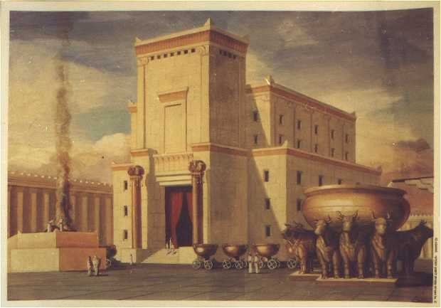
Пир царя Соломона
Первый Иерусалимский храм

Slide 2
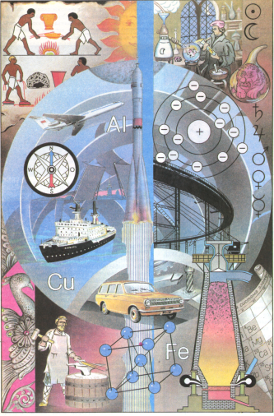
Семинар по теме
«Металлы в жизни человека»
Цель:
изучить практическую значимость металлов в разных сферах жизни и деятельности человека.
проанализировать зависимость «свойства - применение»

Slide 3
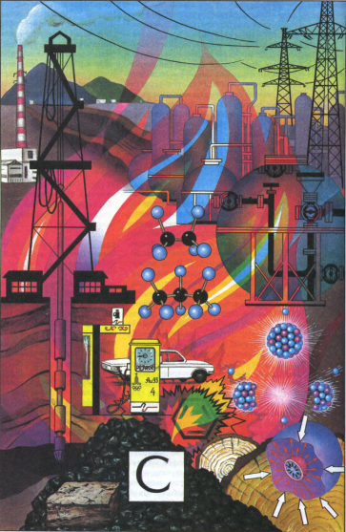

Девиз семинара:
«Жизнь учит только тех, кто её изучает»
В.Ключевский

Slide 4
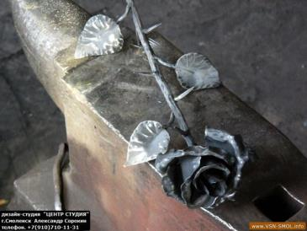
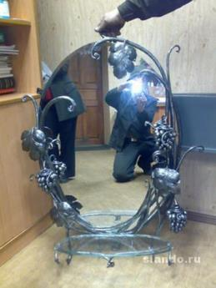
Свойства металлов
Физические свойства:
ковкость
плотность
температура плавления
теплопроводность
тепловое расширение
удельная теплоемкость
электропроводность
отражательная способность

Slide 5
Математика и сплавы
Рассчитай сырьё для сплава
(индивидуальная работа)

Slide 6
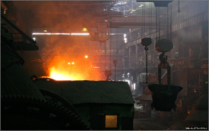
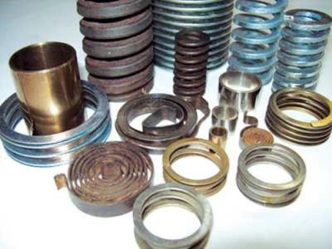
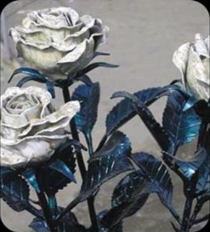
Механические свойства:
прочность
пластичность вязкость
упругость
твердость
Технологические свойства:
ковкость
жидкотекучесть
свариваемость
обрабатываемость резанием
коррозийная стойкость
износостойкость

Slide 7
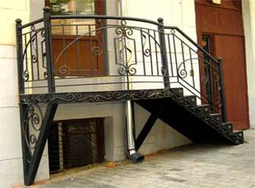
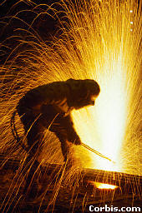
Металлы в технике, промышленности, строительстве
Металлы – трудяги.
Железный век продолжается и по сей день,
т. к. примерно 90% всех сплавов,
используемых человеком на основе железа.

Slide 8

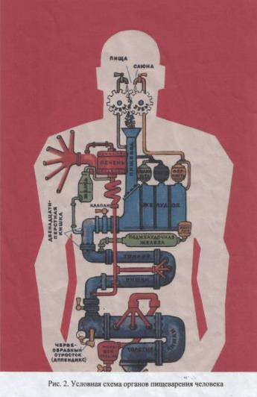
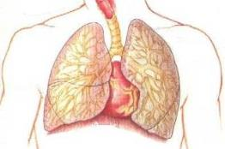
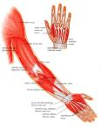
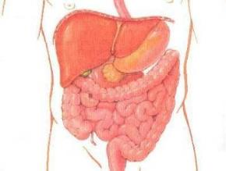
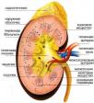
Роль металлов в организме человека
Mg
Na
Al
Mn
Mg
Fe
Na
Zn
Al
K
Cu
Mo
Cu
Al
Zn
Na

Slide 9
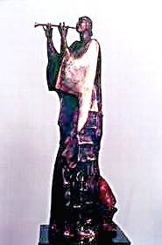

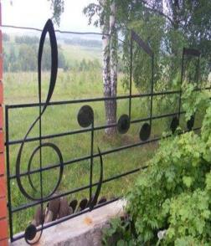
Металлы и культура
Искусство
Литература
Музыка

Slide 10
Кое – что о металлах
1.Какой металл обладает бактерицидными свойствами.
2.Ионы этого металла участвуют в поддержании постоянного осмотического давления биожидкости.
3.Какой металл входит в состав хлорофилла.
4.Какой металл погубил древний Рим.
5. Какой металл вызывает «лихорадку».
6.В.1854 году стоимость 1кг.этого металла была 1200руб.,т.е в 270 раз дороже серебра.
7.Его называют «металл космического века».
8. В 1889 году, когда Менделеев был в Лондоне, ему в знак признания преподнесли в подарок весы, сделанные из золота и …………
9.Какой металл работает «птичкой » у фотографа.
10.Император Наполеон ııı на банкете велел подать для почетных гостей приборы из дорогого серебристо – белого металла. Остальным было обидно до слёз: им приходилось пользоваться обычной золотой и серебряной посудой.

Slide 11
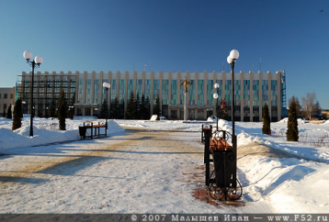
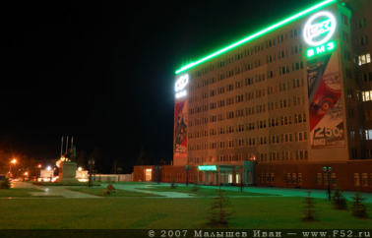
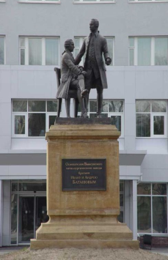
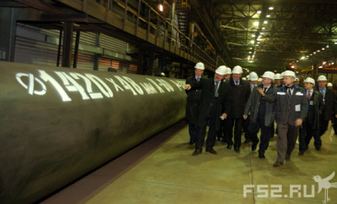
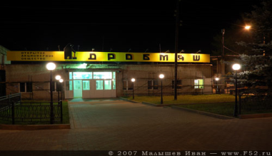
Выкса металлургическая
Девиз «Металлы – основа цивилизации»

Slide 12
Металлургический цикл Выксы
ЛПК -литейно-прокатный комплекс.
Пущен -10.10.2008
МК-СТАН 5000 - металлургический комплекс.
Пущен—2011г.
ТРУБНЫЙ ЦЕХ №4
ЛПК
МК-СТАН 5000
ТРУБНЫЙ ЦЕХ №4

Slide 13

Герб Выксы
Утверждён в июле 1984 года

Slide 14
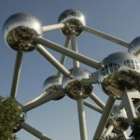
Памятник железу
АТОМИУМ
Он был спроектирован архитектором Андре Ватеркейном для Всемирной выставки 1958 года и возведен под руководством Андре и Мишеля Полаков.
г.Брюссель.

Slide 15
«Слово о пользе химии»
«Металлы подают укрепление и красоту важнейшим вещам в обществе потребным…Ими защищаемся от нападения неприятеля, ими утверждаются корабли и силою их связаны, между бурными вихрями в морской пучине плавают. Металлы отверзают недро земное к плодородию; металлы служат нам в ловлении земных и морских животных для пропитания нашего . . . И кратко сказать, ни едино художество, ни едино ремесло простое употребление металлов миновать не может». Металлургия же «»есть предводительница к сему внутреннему богатству».
М.В.Ломоносов

Slide 16
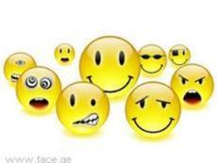
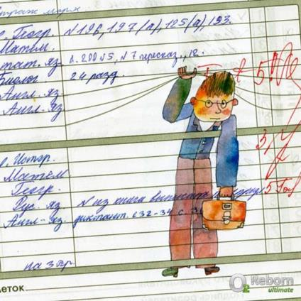
Рефлексия
Материал знаком, но мне интересно.
Узнал много нового.
Тема не вызвала никаких эмоций
Возникло желание узнать ещё.

